Slide 1
Product Profitability Predictions with R
Presentación: Luis Sánchez Peña
sanchezlsp@gmail.com
Fecha: 29 de Agosto de 2017

Slide 2
Product Profitability Prediction with R introduction
+Blackwell Electronics’CTO Danielle Sherman quiere que preveamos la productividad de 17 candidatos a productos nuevos. De entre los candidatos elegiremos a 5 para ser vendidos en las tiendas.
+ Debemos realmente comparar el uso y resultados de WEKA frente a los de R. Los cálculos y conclusiones con WEKA se hicieron en el pasado (tarea anterior).
+ Debo aconsejar o no la incorporación de R y en su caso los pasos a dar.

Slide 3
Product Profitability Prediction with R introduction
Deberé usar el software R para realizar este trabajo.
Usaré tres tipos de análisis para el cálculo:
Linear Model
Support Vector Machine (SVM)
Random Forest
Debo reportar mi experiencia con el software R así como comparativa con los resultados de la tarea anterior.

Slide 4
Product Profitability Prediction with R
R experience
Pros
Es un lenguaje de programación específico para estadística.
Es Open Source (código libre y gratuito).
Documentación amplia.
No black-box (código disponible).
Ampliable/adaptable sin límites.
Es muy popular.
Es reproducible (= fiable).
Nuestros resultados tendrían credibilidad ante terceros.
Usada ampliamente por empresas de reconocido prestigio.
Independiente de plataforma/S.O. (Linux, Mac, Windows).

Slide 5
Product Profitability Prediction with R
R experience
Contras
Tiene un curva de aprendizaje complicada al principio.
Algunos módulos son de pago.

Slide 6
Product Profitability Prediction with R
R experience
Nuestra experiencia
+ Instalación sencilla y rápida.
+ Desaparece el efecto “caja negra” --> controlamos mejor nuestros análisis y datos.
+ Permite (teóricamente) el trabajo en equipo (Ej.: Github).
- Avisos de errores poco limpios.
- TDD (debugging) poco claro.
- Tutorial actual aceptable. No hay uno sencillo por culpa de R. Elegir en función de la experiencia y conocimientos previos del lector. Ofrecer opciones.

Slide 7
Product Profitability Prediction with R
R experience
Did you learn for business?
- Práctica densa. Debíamos aprender:
de errores;
R;
trabajo en equipo;
SVM, LM, RF y sus métricas;
limpiar datos…
…..en una sola práctica me resultó frustrante.
+ He aprendido github y me inicié en R
- De Data Analyst methods poco.
+ Limpiar, limpiar y limpiar los datos de entrada.

Slide 8
Product Profitability Prediction with R
R experience
Recommendations to get started
- Aprender antes del cambio algo del entorno y de programación básica (funcional y POO).
- Comenzar con datos/algoritmos conocidos y dominados.
- Comenzar con datos sin errores. Luego subir a datos con fallos.
- Comenzar con versiones probadas y estables (tanto R como algoritmos).
- El trabajo con los compañeros es clave (comunicación equipo).

Slide 9
Product Profitability Prediction with R
Analysis LM
¡Que hable el código!
Source: https://github.com/meetsCode/Mod2T2Luis
rama (branch): unificado
( https://github.com/meetsCode/Mod2T2Luis.git )

Slide 10
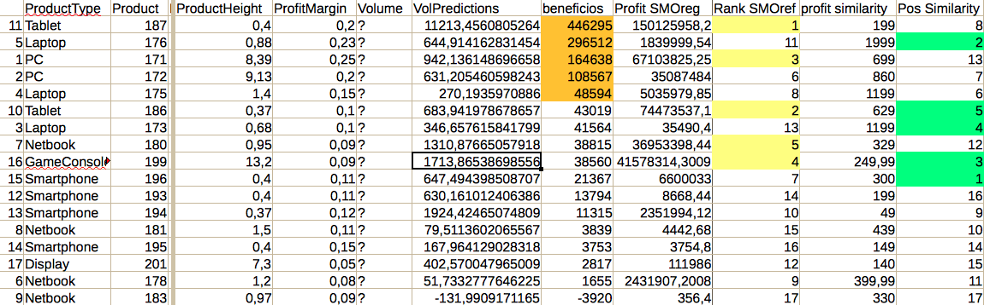
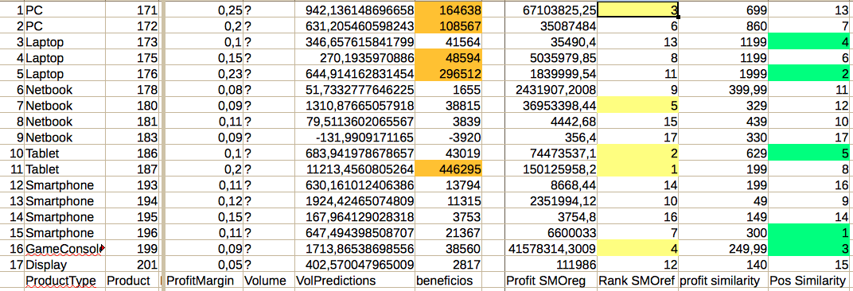
Product Profitability Prediction with R
Analysis LM

